Slide 1
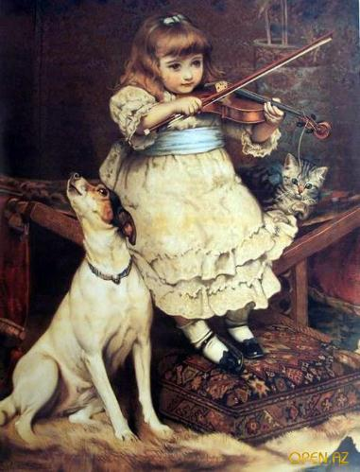
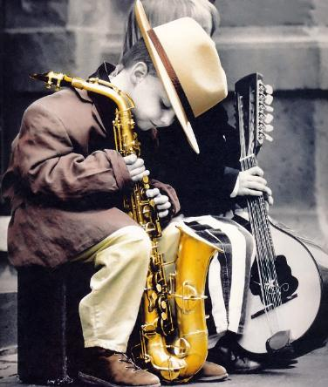
Методы музыкального воспитания в семье.
Методы семейного музыкального воспитания строятся на основе активного взаимодействия взрослого и ребёнка. Они разнообразны, но основными являются:
1. Метод убеждения средствами музыки.
Исполнение музыки должно быть ярким, темпераментным, выразительным, доступным.
Родителям самим необходимо предварительно ознакомиться в процессе многократного прослушивания с музыкальным произведением, чтобы понять, о чем рассказывает музыка, а затем слушать вместе с ребёнком, разъяснять тему, содержание песни.
Музыка - "язык чувств". Она волнует, создаёт определённое настроение, вызывает ответно мысли, заставляет думать. Поэтому важно пояснением, словом усилить переживание ребёнка и направить внимание на средства музыкальной выразительности.

Slide 2
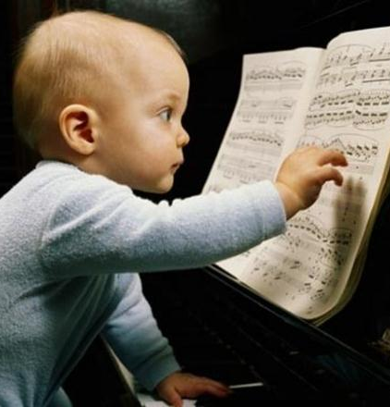
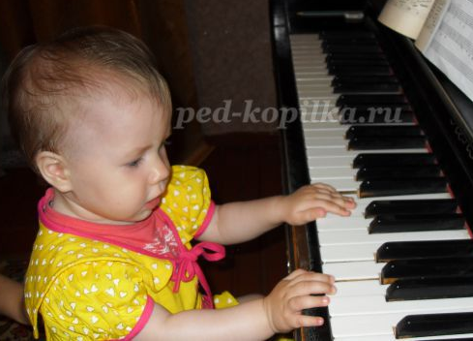
2.Метод приучения, упражнений.
Необходимо постоянно учить детей внимательно слушать, различать и сравнивать характерные особенности звучания, улавливать нюансы, активно действовать, постоянно вызывать интерес к музыке, потребность общения с ней. Эта работа ведётся последовательно из года в год, изо дня в день. Иногда надо ждать годами, чтобы однажды сердце ребёнка дрогнуло, переполнилось чувством прекрасного.
В. А. Сухомлинский писал: "Одна из важных задач воспитателя состоит в том, чтобы, образно говоря, дать в руки каждому ребёнку скрипку, чтобы каждый чувствовал, как рождается музыка".
Приучая детей эстетически относиться к музыке, родители должны проявить много повседневных усилий, терпения и настойчивости.

Slide 3
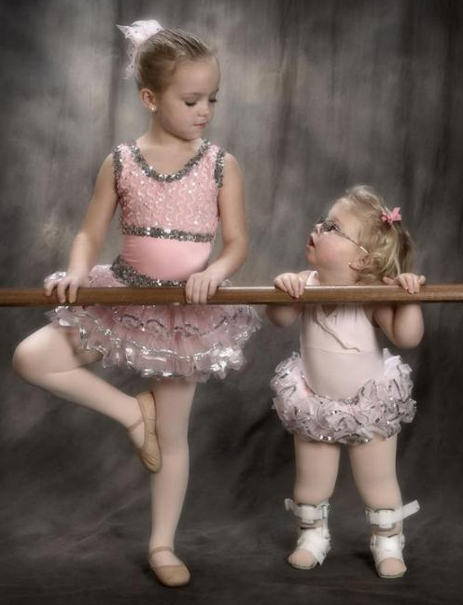
Виды
музыкальной деятельности в семье.
Пение. Дошкольникам свойственна потребность выражать свои настроения в пении. Голос ребёнка - естественный инструмент, которым он обладает с ранних лет. Пение благотворно влияет на детский организм, помогает развитию речи, углублению дыхания, укреплению голосового аппарата. Значение пения в том, чтобы ребёнок правильно понял содержание музыкальных образов, проявил свои чувства в естественном пении. Пойте почаще вместе с детьми их любимые песни.
Музыкально-ритмические движения. Необходимо как можно раньше развивать умения согласовывать свои движения с музыкой в доступной и интересной для детей форме: ритмических упражнений, музыкальных игр, танцев. На ранних этапах музыкального развития дети непроизвольны в своих действиях. Чем сложнее и объёмнее музыкальные произведения, тем больше движений, тем интенсивнее развивается слуховое внимание. Рождается творческое воображение, развиваются волевые качества. .

Slide 4
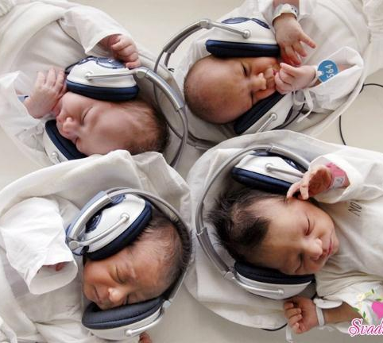
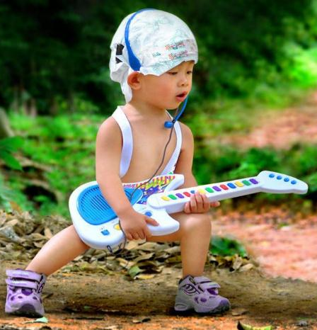
. Слушание музыки в семье.
Включает в себя: знакомство детей с музыкальными произведениями, привитие навыков культуры слушания музыки, формирование музыкального вкуса. Навыки культуры восприятия формируются путём многократного прослушивания музыки, доступной детскому пониманию.
В раннем детстве развивается умение прислушиваться к музыкальным звукам. Детей 3-4 лет приучают дослушивать песню до конца, не отвлекаясь. У старших дошкольников эти навыки углубляются. В более старшем возрасте благодаря этим навыкам он станет активным слушателем музыки.
Игра на детских музыкальных инструментах.
Вызывает у ребёнка большой интерес. Ими широко надо пользоваться в семье, вовлекая тем самым малыша в сферу музыки, помогая развитию его творческих способностей. Детские инструменты должны звучать чисто, быть доступными детям по своему размеру, весу, простыми по конструкции, достаточно прочными.
В раннем и младшем дошкольном возрасте применяют погремушки, колокольчики, дудочки, маленькие бубны. Надо помнить, что в этом возрасте необходимо особенно бережно относиться к слуху малыша.
Старшие дошкольники должны знать названия инструментов, характер звучания (цитра по звучанию нежная, мягкая; металлофон звенящий; аккордеон звучный; тарелки звонкие, громкие; барабан гремящий), правила хранения инструментов, правила пользования. Должны играть индивидуально простейшие песенки, импровизировать ритмические и мелодические попевки.

Slide 5
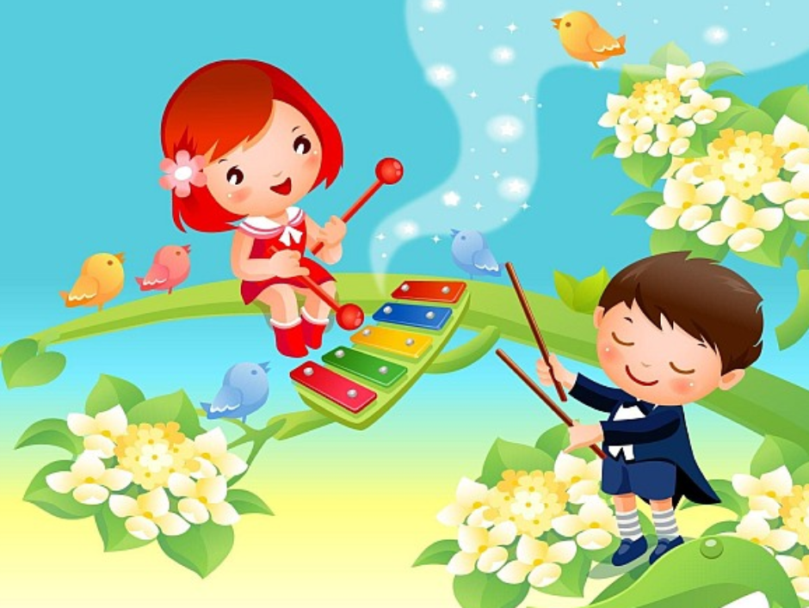
Для того, чтобы музыкальное развитие ребёнка было эффективным, нужно:
1)Постоянно следить, чтобы ребёнок правильно произносил слова, если в речи есть дефекты, вовремя обратиться к логопеду, к лор врачу, если сильно возбуждается без причин- к невропатологу.
2)Следить за музыкальным словарем ребёнка, добиваться увеличения количества употребляемых им эмоционально - выразительных слов, объяснять каждое непонятное музыкальное слово или предложение.
3)Читать детям стихи, сказки, рассказы о детстве, творчестве композиторов.
4) Петь, играть, танцевать вместе с детьми под музыку и без.
5)Ходить всей семьёй в театры, цирк на детские музыкальные представления, оперу, балет, если нет возможности посещать их, купить диски с музыкальными произведениями и смотреть их вместе с детьми.
6)Не сравнивать музыкальные способности своего ребёнка с другими детьми.

